Slide 1
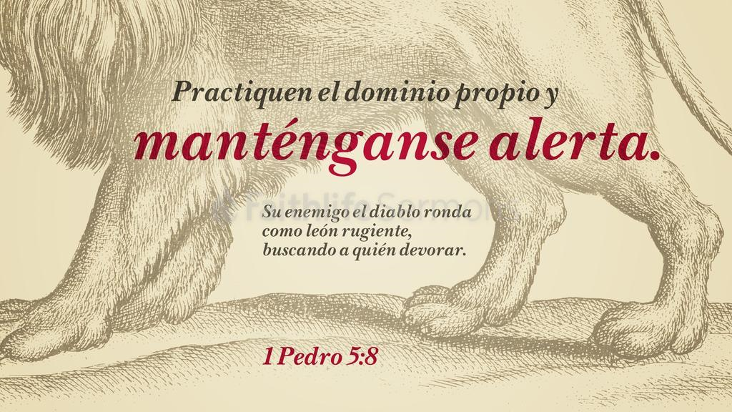
“SED SOBRIOS, Y VELAD; PORQUE VUESTRO ADVERSARIO EL DIABLO, COMO LEÓN RUGIENTE, ANDA ALREDEDOR BUSCANDO A QUIEN DEVORAR”

Slide 2
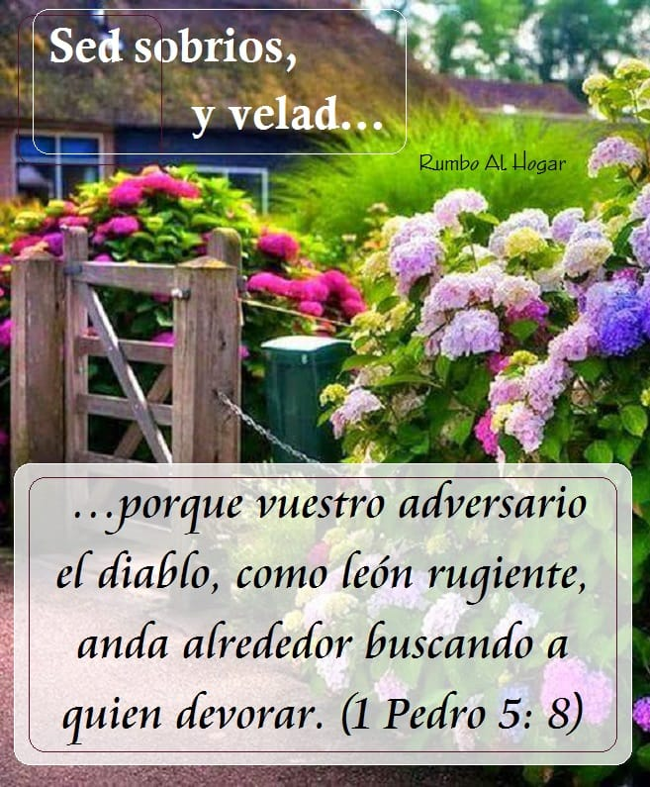
Satanás no duerme.
Por ende, debes ser vigilante
La seriedad de los tiempos por las que pasó la iglesia naciente, y las muchas dificultades indujeron a Pedro a instar a cada cristiano a ejercer una estricta disciplina.
Adversario. Gr.antídikos, Quiere decir: “adversario en juicio”, “enemigo”.
En el texto griego tiene el artículo definido “el”; esto señala que el adversario, el enemigo del cristiano, es bien conocido por los cristianos.

Slide 3
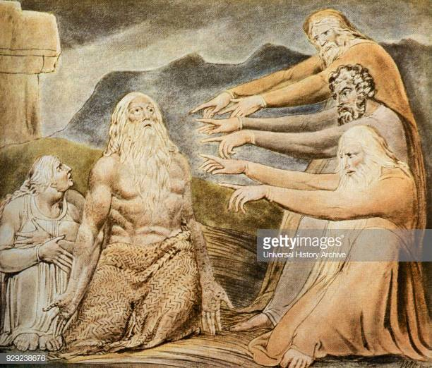
Es mencionado en Mat.4:1: “Entonces Jesús fue llevado por el Espíritu al desierto para ser tentado por el diablo”. El diablo es un oportunista, espera que tu estés descuidado, o en una extrema necesidad, como en la que se encontraba Jesús. Pero Jesús estaba bien despierto, y se apoyo en la Palabra de Dios.
Ef. 4:27: “ni deis lugar al diablo”. Tu no tiene que colocarte en una situación donde el diablo tome la ventaja, recuerda que tu eres hijo de Dios, y en todo lugar, debes reflejar el carácter de Cristo.
Pedro ve detrás de todas las persecuciones que afligían a sus lectores, al enemigo supremo: Satanás, el mismo que afligió a Job. (Ver Job.1:7-22).

Slide 4
Reasumió Job su discurso, y dijo:
2 Vive Dios, que ha quitado mi derecho, Y el Omnipotente, que amargó el alma mía,
3 Que todo el tiempo que mi alma esté en mí, Y haya hálito de Dios en mis narices, 4 Mis labios no hablarán iniquidad, Ni mi lengua pronunciará engaño.
5 Nunca tal acontezca que yo os justifique; Hasta que muera, no quitaré de mí mi integridad. 6 Mi justicia tengo asida, y no la cederé; No me reprochará mi corazón en todos mis días.
Recuerda que Job, se mantuvo fiel a sus principios, aunque lo perdió todo. Tres amigos que lo acusaban, y su esposa, le dice: ¿Aun retienes tú tu simplicidad? Bendice á Dios, y muérete. (Job.2:9).

Slide 5
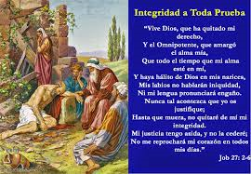

Slide 6
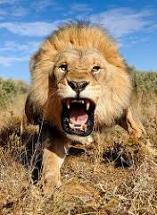
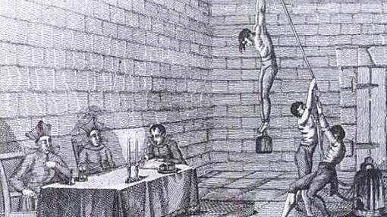
Como león rugiente. Es decir, como un león hambriento que ruge para atemorizar y atrapar a su presa.
Una figura adecuada del diablo, quien por medio de las persecuciones estaba procurando atemorizar a los cristianos para forzarlos a que apostataran.
“Anda alrededor”, O buscando diversas formas para acorralar a su presa.
Pedro, cuando dijo estas palabras, pudo haber estado pensando en Job.1:7, donde se describe a Satanás “rodeando” la tierra y “andando” por ella.

Slide 7
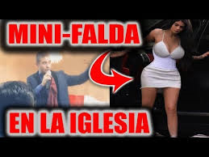
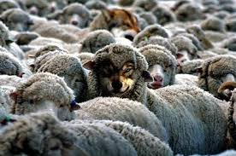
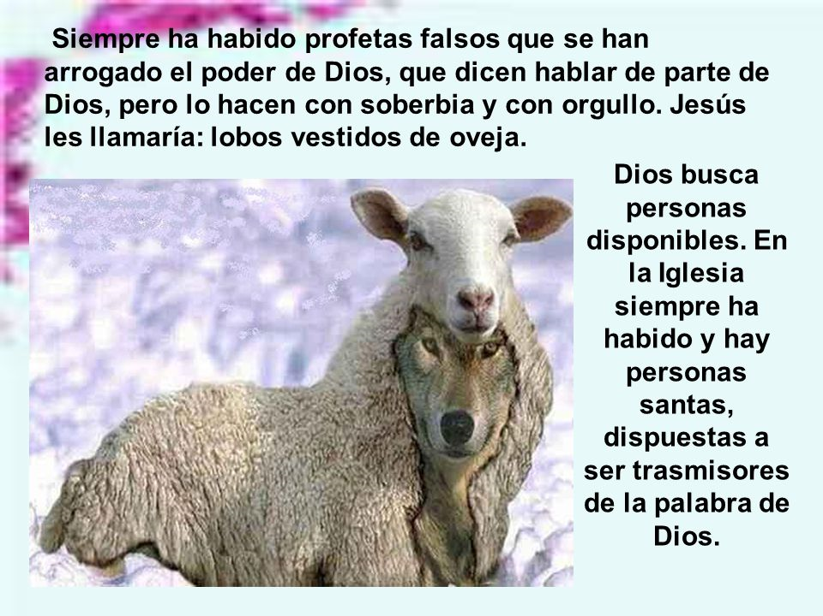
El texto sagrado dice: “Buscando, a quien Devorar”.
El león no espera que la presa vaya a su guarida, ni Satanás se sienta a esperar que sus víctimas caigan en sus redes. El va de un lado a otro buscando cómo cazar a quienes quiere hacer sus víctimas.
Devorar. O “engullir”, “tragar”. Así como el león devora a su presa, así también el diablo arranca a sus víctimas del seno de la iglesia y las devora.
Se dice que la mujer puede asistir a la iglesia con falda larga, y fuera de ella con minifalda. ¿Será esto correcto delante de Dios?

Slide 8
La Biblia enseña que un hijo de Dios, debe tener un estilo de vida dentro de la iglesia, y fuera de ella, para apoyar esta doctrina leamos los siguientes.
  Ju.17:23. Yo en ellos, y tú en mí, para que sean perfectos en una cosa; y que el mundo conozca que tú me enviaste, y que los has amado, como también a mí me has amado. (Ver Heb.13:8; Sat.1:17).
Cristo vivía en el corazón de José, Daniel y sus amigos, por eso no cambiaron su estilo de vida en medio de paganos como fue en Egipto, y Babilonia. (Ver Ge.39:7-9; Dan.1:8,9; 6:3,4,10; 3:3-18).
  Ef.5:27. para presentársela gloriosa para sí [mismo], una Iglesia que no tuviese mancha ni arruga, ni cosa semejante; sino que fuese santa y sin mancha.
  Lev.11:44,45. Porque yo [soy] el SEÑOR vuestro Dios, vosotros por tanto os santificaréis, y seréis santos, porque yo [soy] santo; así que no ensuciéis vuestras almas con ningún reptil que anduviere arrastrándose sobre la tierra. 45 Porque yo [soy] el SEÑOR, que os hago subir de la tierra de Egipto para seros por Dios; seréis pues santos, porque yo [soy] santo.

Slide 9
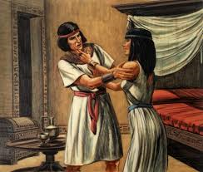
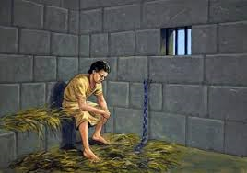
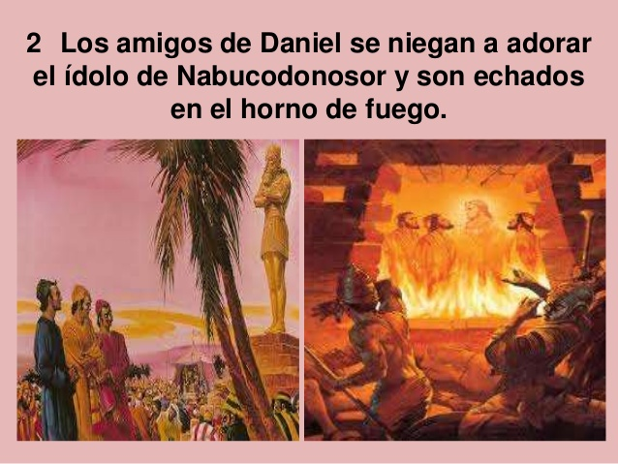
Ser fiel a los principios de Dios tiene un costo.
Y José, Daniel y sus amigos prefirieron pagarlo, antes que cambiar su estilo de vida. José fue a la cárcel, Daniel al foso de los leones y Sadrac, Mesac y Abel Negó al horno de fuego.

Slide 10

“Seguid la paz con todos; y la santidad, sin la cual nadie verá al Señor”
He.12:14.
“No entrará en ella ninguna cosa sucia, o que hace abominación y mentira, sino [solamente] los que están escritos en el libro de la vida del Cordero”
Ap.21:27.
Así pues, queda demostrado que un hijo de Dios, debe ser el mismo en la iglesia, en el hogar, en la calle o en el trabajo, de otra manera ¿Cómo podría ser la “luz del mundo?. Que Dios bendiga a su remanente en este día. Es mi mayor deseo, que su experiencia en Cristo sea hoy más grande que ayer.
Que Dios bendiga a su pueblo en este día, es mi mayor deseo.
Que su relación con Cristo sea hoy más grande que ayer.

Slide 11

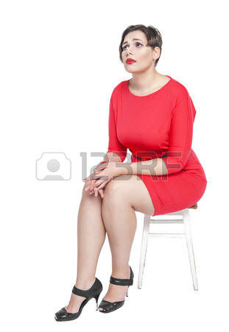
Noten los dos tipos de vestido: La mujer “virtuosa”, abajo de la rodilla, al sentarse no tiene dificultades. En contraste, la de falda corta, cuando se sienta, se siente incomoda, se descubren sus piernas, se cubre con las manos, o la Biblia.
La mujer en la Biblia es un tipo de la iglesia de Cristo. Y como tal, debe reflejar a Cristo tanto en la iglesia como fuera de ella. (ver Juan 17:23; Lev.11:44,45).

